Slide 1
ESTRUCTURAS DE CONTROL
LADY ESPINOZA

Slide 2
Que son?
Las estructuras de control se utilizan para controlar el flujo de un programa, son métodos que permiten especificar el orden en el cual se ejecutarán las instrucciones en un algoritmo.

Slide 3
Se clasifican:
Estructuras condicionales
    If
    switch()
Estructuras repetitivas
    While()
    Do-while()
    for

Slide 4
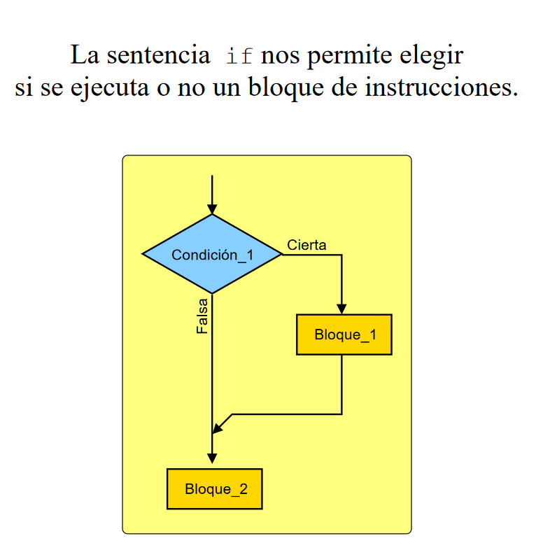
if (si)

Slide 5
if (si)
Estructura de control en c++ permite realizar preguntas o condicionantes de la siguiente forma:
if (condición)
{
sentencia; //si la condición es afirmativa
}

Slide 6
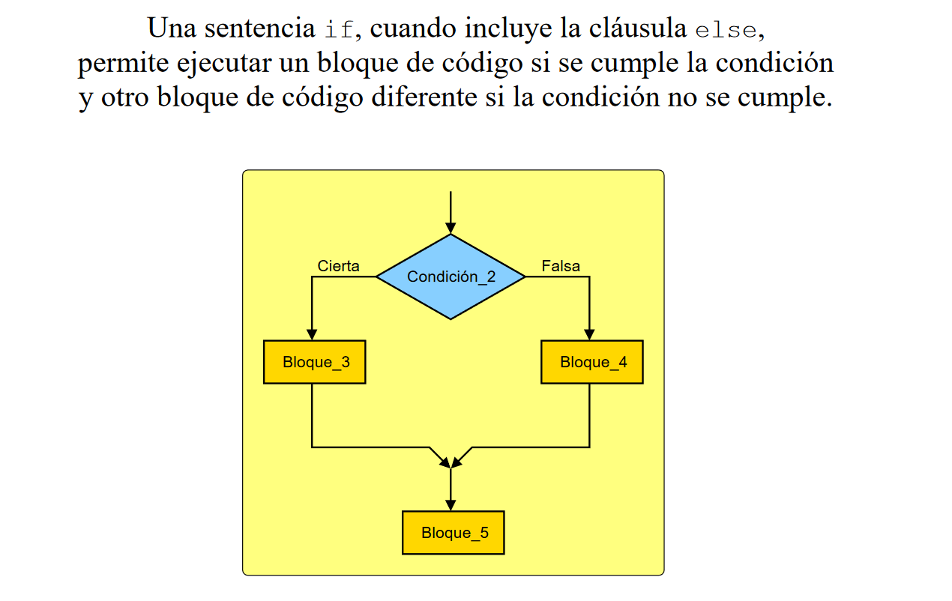

Slide 7
if (si)
if (condición)
{
sentencias;
sentencias; //si la condición es afirmativa
}
else
{
sentencias;
sentencias; // si la condición es negativa
}

Slide 8
if (condición)
{
sentencias;
sentencias; //si la condición es afirmativa
}
else if( condición)
{
sentencias;
sentencias; // si la condición es afirmativa
}
else
{
sentencias;
sentencias; // si la condición es negativa
}

Slide 9
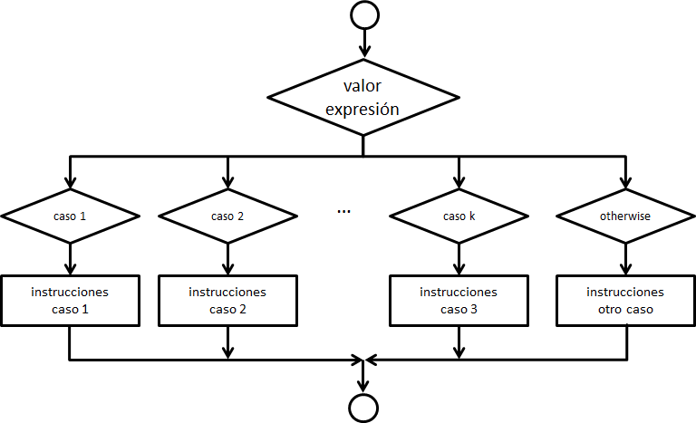
switch
Selección múltiple con la sentencia switch, permite seleccionar entre varias alternativas posibles
switch (expresión)
{
case 1: sentencia1;
break;
case 2: sentencia2;
break;
...
case N: sentenciaN;
break;
default: sentencia;
}

Slide 10
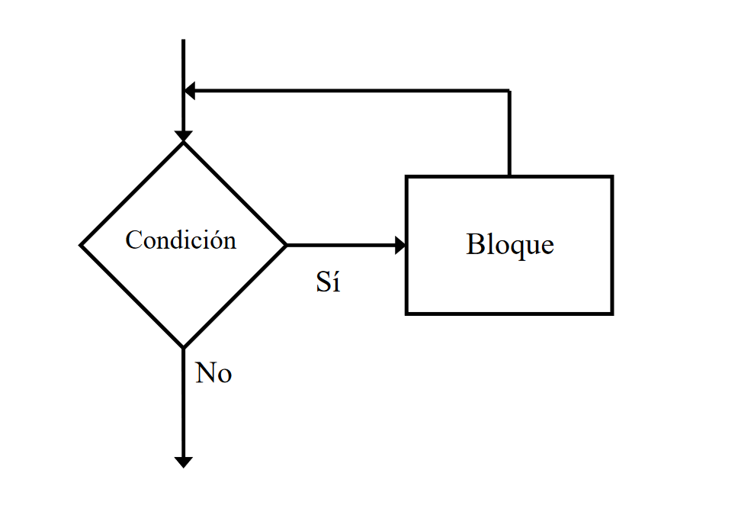
Bucles de repetición while (mientras)
while(condición)
{
sentencias; // Mientras la condición se cumple
}

Slide 11
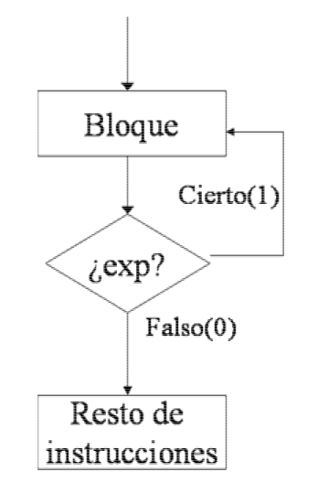
Do while (haga mientras)
do
{
sentencias;
}while(condición);
/*se repite el bucle mientas la condición es verdadera*/

Slide 12
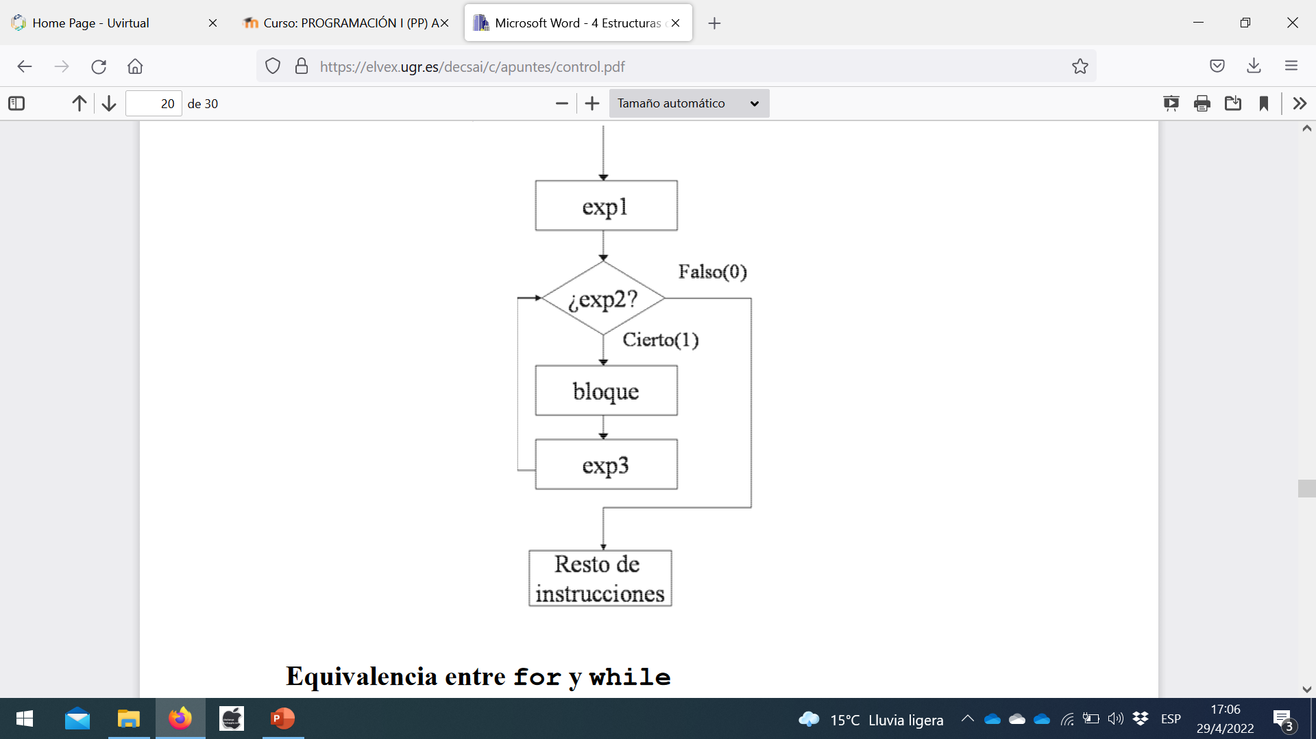
for
for(int i = valor inicial; i <= valor final; i = i + paso)
{
....
....
Sentencias;
....
....
....
}

